Slide 1
Програм за обраду текста (увод)
Припремила: снежана радовић

Slide 2
Обрада текста кроз историју
Некада су се програми за писање текста дијелили на:
Едиторе,
Процесоре текста,
Форматере текста (програми за обликовање).
Едитори су програми који омогућавају уношење, исправљање, чување и штампање текста. Сада се углавном користе само за уношење текста (кода) програма на неком од програмских језика и података за те програме. Не могу уређивати текст за штампу ни форматирати исти.
Процесорима текста су се сматрали програми који су имали веће могућности од едитора, јер су омогућавали и сложеније операције са текстом као што је штампање и форматирање.

Slide 3
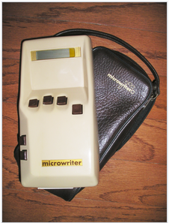
Програми за обраду текста (текст процесори) јесу програми за писање, модификацију, обликовање, чување и штампање докумената.
Документ је сваки текст који се може унијети у рачунар.
Текст процесор се појавио као самостална машина током 1970-их и 1980-их, комбинујући уношење текста преко тастатуре и функцију штампања електричне писаће машине са компјутерским процесором намијењеним за обраду текста. Текст процесори су обично садржали једнобојан приказ и могућност да се сачувају документа на меморијску картицу или дискету.
Microwriter MW4, ручни текст процесор из раних 1980-их

Slide 4
Microsoft Word
Microsoft Word је најраспрострањенији текст процесорски софтвер.
Microsoft процјењује да преко 500.000.000 људи користи Microsoft Office пакет, који обухвата Word.
Он је типа визивиг (енгл. wysiwyg - What You See Is What You Get - „Шта видиш то и добијеш“), што значи да програм већ у току саме обраде текста приказује како ће исти изгледати када се буде одштампао.
Прво издање овог програма је било 2.маја 1983. године, за оперативни систем MS-Dos.

Slide 5
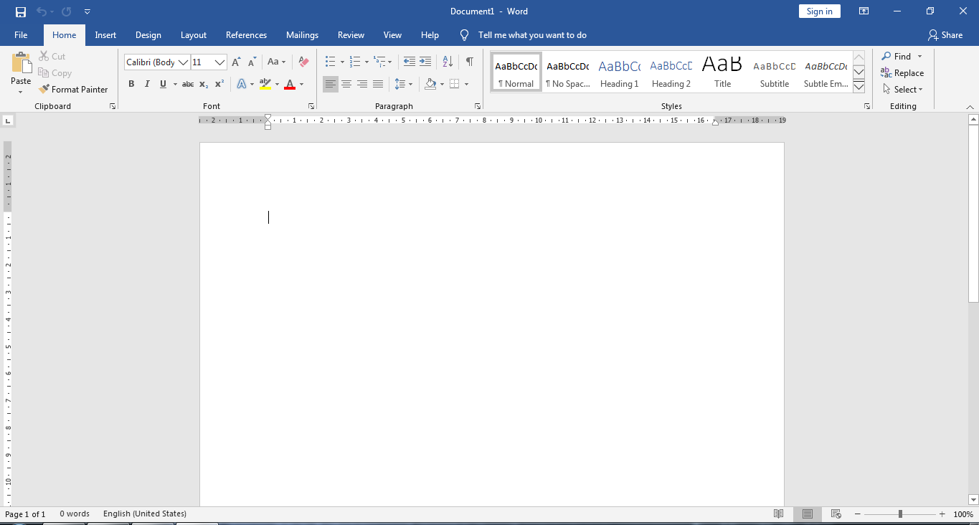
Радно окружење у Word-y
Линија заглавља
Линија менија
Линија са алатима
Лењир

Slide 6
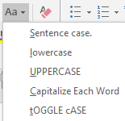
Мијењамо стил слова и величину слова која је изражена у поинтима (рт)
Додатно уређивање стила, где можемо подвући, подебљати, искосити, прецртати слова...
Бојење, маркирање и додавање ефеката словима

Slide 7
Додатна опције се налазе овдје. Кликом на стрелицу отвара се прозор приказан на сљедећем слајду.
Дио за прављење теза, листа и подлиста.
Дио за центрирање параграфа.
Уколико желите да параграф има обојену позадину, боју бирати на овај начин.
Уоквиравање параграфа. Можемо уоквирити цио параграф или га уоквирити на неки другачији начин.

Slide 8
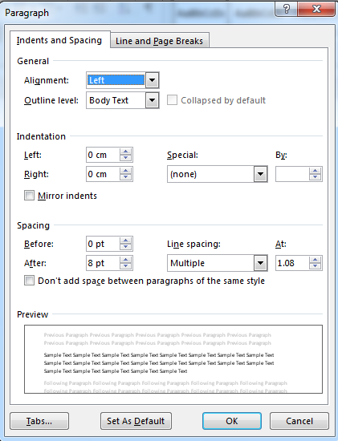
Дио за увлачење цијелог параграфа. У склопу опције Special можемо изабрати да се увуче само први или посљедњи ред у параграфу.
Наравно, унутар Ву одређујемо колико тај један ред желимо да буде увучен.

Slide 9
Примјена стила на унијети текст
Стилови дају документу уједначен, професионални изглед.
Начин употребе:
Изаберемо (селектујемо) текст који желимо да обликујемо, затим изаберемо жељени стил.
Проширивање листе стилова.
Приказ на сљедећем слајду.

Slide 10
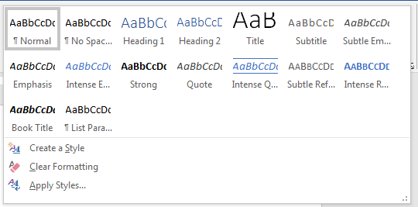
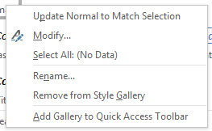
Уколико желимо да измијенимо постојећи стил потребно је да кликнемо десним кликом на тах стил и појавиће се листа.

Slide 11
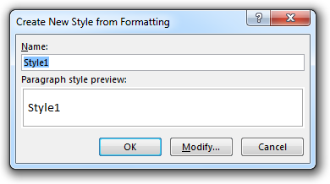
Можемо направити нови стил.

Slide 12
Можемо избрисати направљени стил.
Изабрани стил можемо подесити само за тренутни документ или за све наредне које будемо отворили.

Slide 13
ХВАЛА НА ПАЖЊИ!

